Slide 1
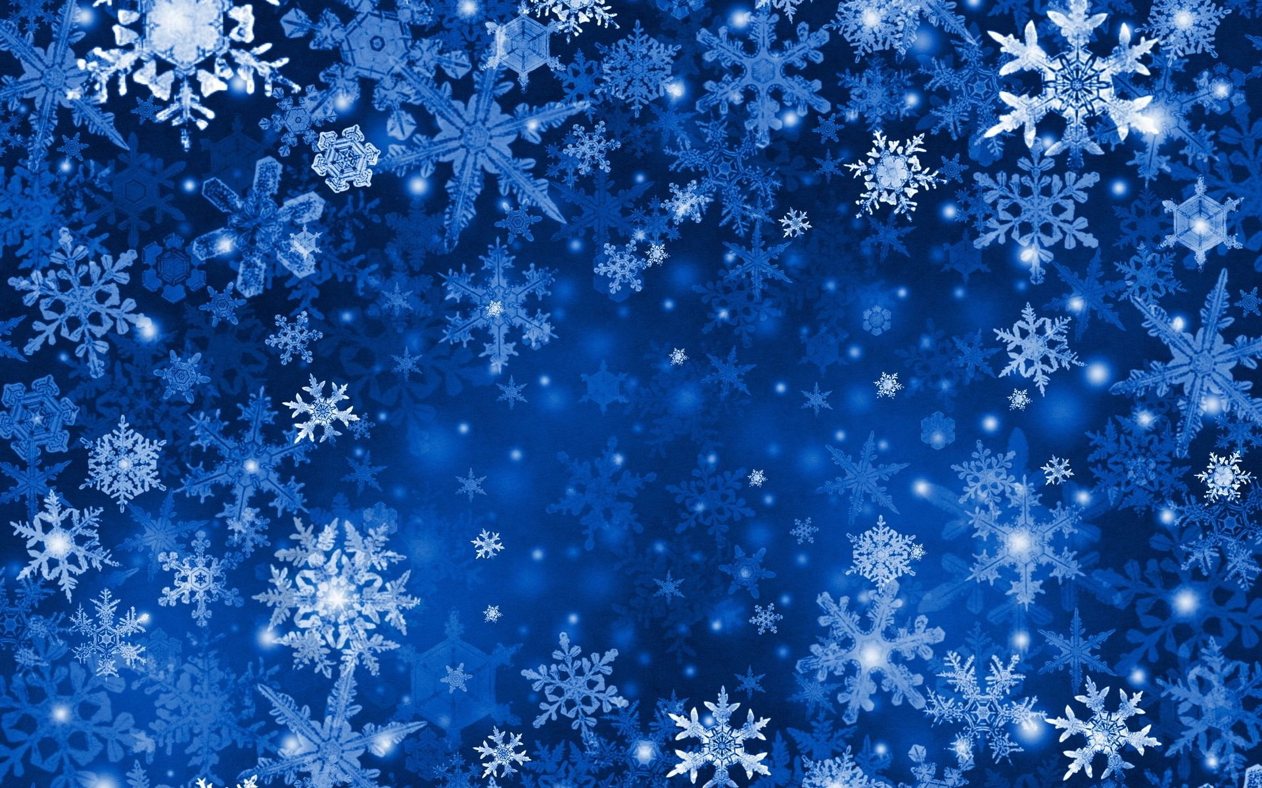
КРАСИВЫЕ СНЕЖИНКИ
ЧТО ТАКОЕ СНЕГ?

Slide 2
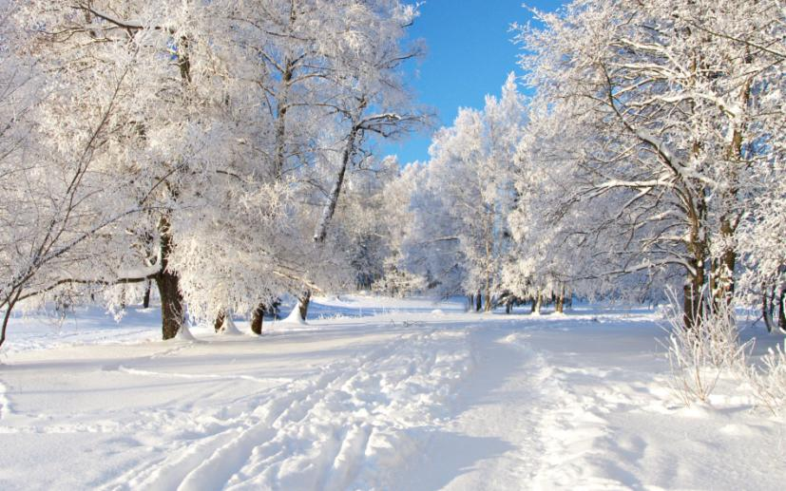
Как красиво зимой!

Slide 3
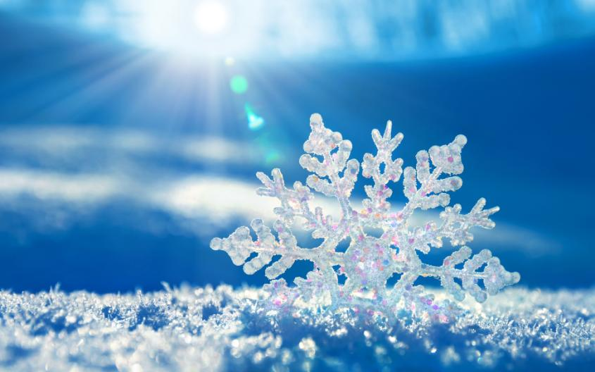
Что такое снег?

Slide 4
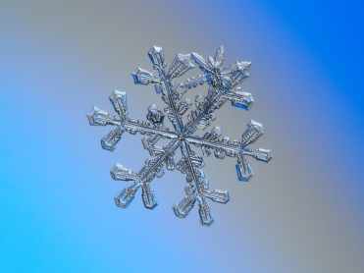
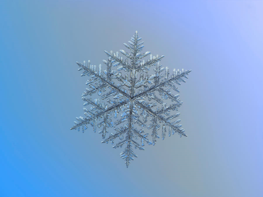
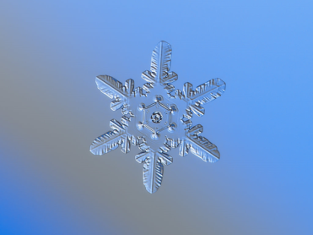
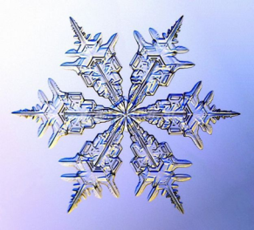
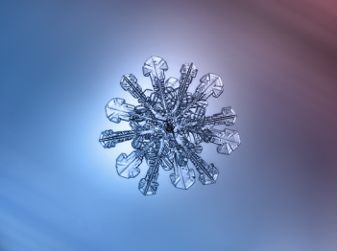
Все снежинки разные по форме, и две одинаковые снежинки найти невозможно .

Slide 5
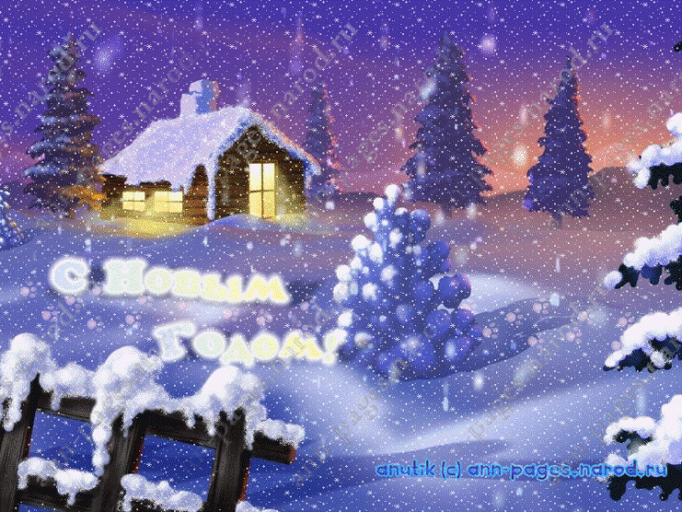
Снег – это много, очень много красивых снежинок. Они падают и падают с высоты на землю, на деревья, на крыши домов .

Slide 6
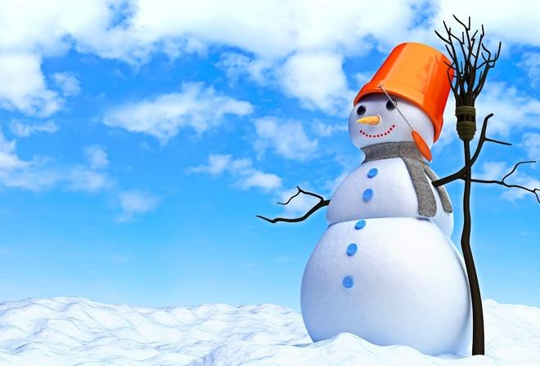
Из снега вы, ребята, легко можете слепить много интересного:

Slide 7
